Slide 1


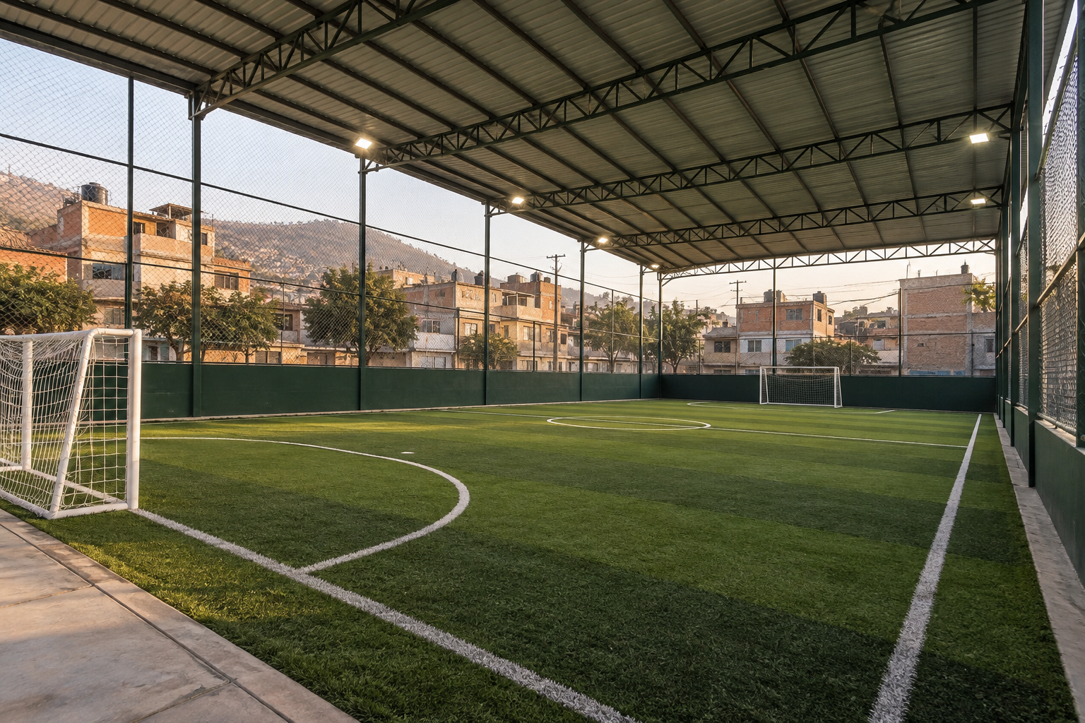
La Canchita
Alquiler de canchas deportivas
Erik Guerrero Valentin
Arquitectura de Entornos Web
TEMA 4, primer ciclo, 2026-I
Proyecto académico ficticio
Arquitectura de Entornos Web
01 / 25
Notes:
Buenos días. Soy Erik Guerrero Valentin y presento La Canchita, mi proyecto del TEMA 4 para el curso Arquitectura de Entornos Web. La propuesta es un sitio de alquiler de canchas de fútbol y vóley para un negocio ficticio de San Juan de Miraflores, Lima. El profesor autorizó la presentación individual.
Fuente: Informe final, carátula y resumen.
Referencia visual: https://admision.cibertec.edu.pe/educacion-adulta/diseno-grafico/ y /assets/css/base-landings.css. Diseño adaptado para el proyecto académico, no plantilla oficial.

Slide 2
Problema y propuesta
Antes de alquilar
Propuesta
El grupo necesita conocer las canchas, sus características y el costo.
Consultar las opciones y calcular el alquiler desde una computadora o un celular.
La web está dirigida a grupos que desean practicar fútbol o vóley.
Arquitectura de Entornos Web
02 / 25
Notes:
Antes de alquilar una cancha, un grupo necesita conocer sus características, el horario de atención y el precio. La Canchita reúne esa información y permite estimar el costo del alquiler. El sitio presenta las canchas del negocio, pero no comprueba si están libres en una fecha determinada.
Fuente: Informe final, introducción y justificación.
Referencia visual: https://admision.cibertec.edu.pe/educacion-adulta/diseno-grafico/ y /assets/css/base-landings.css. Diseño adaptado para el proyecto académico, no plantilla oficial.

Slide 3
Diagnóstico SEPTE
Social
31 % de los adultos con actividad física insuficiente
Mundo, 2022. Fuente: OMS.
Económica
25,7 % de la población en situación de pobreza monetaria
Perú, 2025. Fuente: INEI.
Tecnológica
78,2 % de hogares con Internet
Lima Metropolitana, IV trimestre de 2025. INEI.
Las cifras aportan contexto y no describen la demanda del distrito.
Arquitectura de Entornos Web
03 / 25
Notes:
Revisé las variables social, económica y tecnológica. La información social aporta contexto sobre la actividad física. La económica orienta la presentación de los precios y la tecnológica ayuda a justificar la adaptación al celular. Las cifras corresponden al mundo, al Perú o a Lima Metropolitana. No son una encuesta de clientes del distrito.
Fuente: Diagnóstico SEPTE, notas al pie de la OMS y del INEI. Las referencias completas están en el informe y en el guion.
Referencia visual: https://admision.cibertec.edu.pe/educacion-adulta/diseno-grafico/ y /assets/css/base-landings.css. Diseño adaptado para el proyecto académico, no plantilla oficial.

Slide 4
Objetivos del proyecto
1. Construir las seis páginas
6 páginas y 12 revisiones visuales
Filtros: 10 canchas, 7 de fútbol y 3 de vóley
2. Calcular el costo y validar la solicitud
6 cálculos correctos y 3 solicitudes inválidas rechazadas
Plazo de ambos objetivos: 16 de octubre de 2026
Arquitectura de Entornos Web
04 / 25
Notes:
Definí dos objetivos con plazo hasta el 16 de octubre de 2026. El primero fue construir seis páginas y revisarlas en computadora y celular. El segundo fue implementar la calculadora y validar el formulario. Los resultados de las pruebas muestran que se cumplieron las metas de construcción y funcionamiento.
Fuente: Objetivos SMART e informe final, objetivos y resultados.
Referencia visual: https://admision.cibertec.edu.pe/educacion-adulta/diseno-grafico/ y /assets/css/base-landings.css. Diseño adaptado para el proyecto académico, no plantilla oficial.

Slide 5
Definición y alcance
7 canchas de fútbol
3 canchas de vóley
Césped sintético
Hasta 14 jugadores por cancha
4 con techo
Losa
Hasta 12 jugadores por cancha
1 con techo
Lunes a domingo, de 8 a. m. a 11 p. m.
Solicitud de ejemplo, sin reservas reales ni pagos.
Arquitectura de Entornos Web
05 / 25
Notes:
El negocio ficticio tiene siete canchas de fútbol de césped sintético y tres de vóley de losa. Cada cancha de fútbol admite hasta catorce jugadores y cada una de vóley, hasta doce. Todas tienen iluminación. Cuatro de fútbol y una de vóley tienen techo. El horario es de lunes a domingo, de ocho de la mañana a once de la noche. El formulario es una demostración y no registra reservas ni procesa pagos.
Fuente: Informe final, definición y alcance.
Referencia visual: https://admision.cibertec.edu.pe/educacion-adulta/diseno-grafico/ y /assets/css/base-landings.css. Diseño adaptado para el proyecto académico, no plantilla oficial.

Slide 6
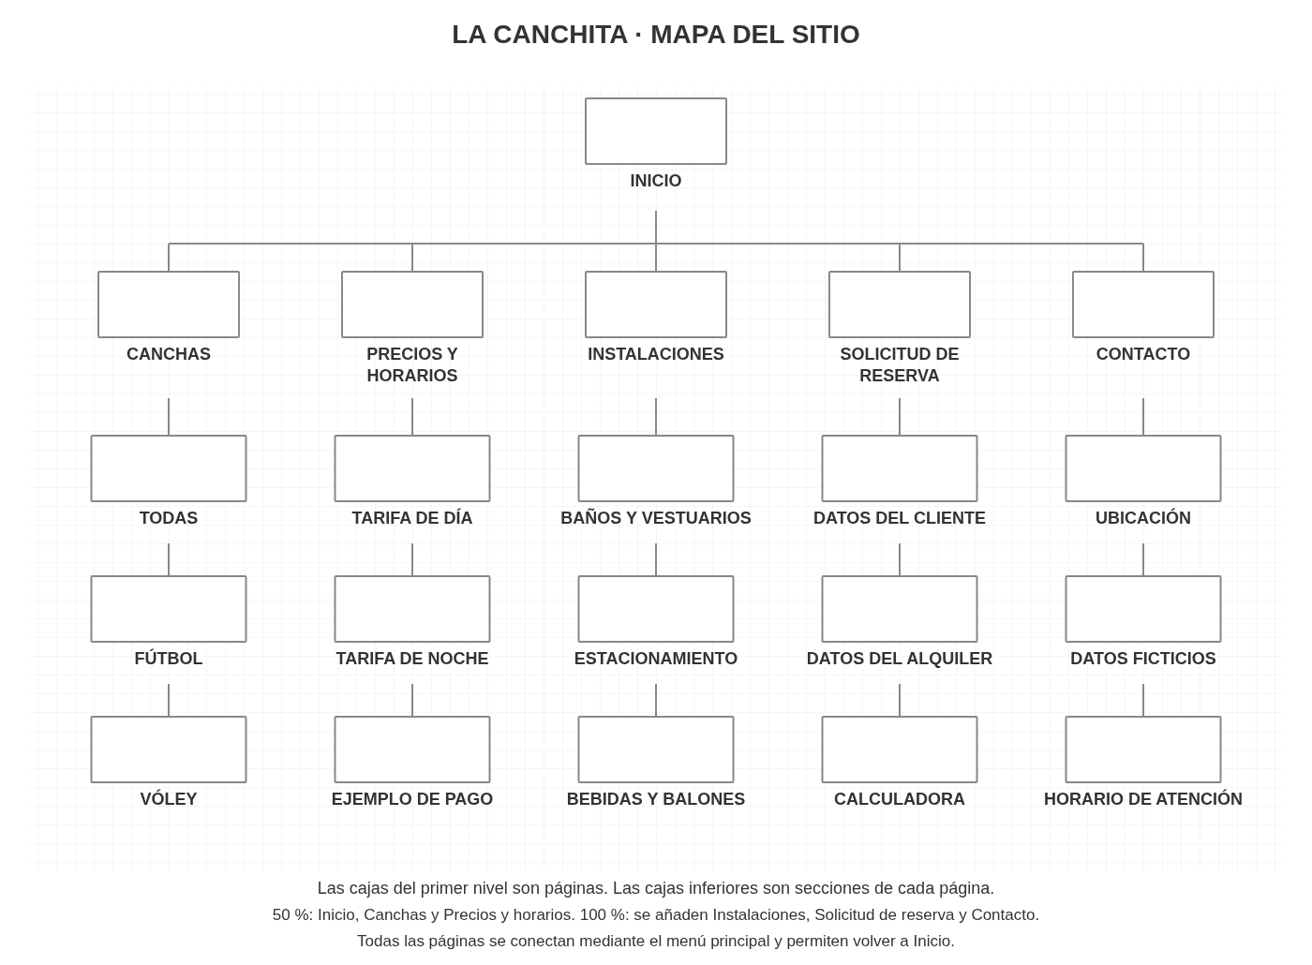
Mapa del sitio
Arquitectura de Entornos Web
06 / 25
Notes:
El sitio tiene seis páginas: Inicio, Canchas, Precios y horarios, Instalaciones, Solicitud de reserva y Contacto. Todas comparten el menú principal. Canchas incluye los filtros por deporte. Instalaciones presenta la galería y el video. Solicitud de reserva reúne el formulario y la calculadora. Fuente del mapa: archivo La Canchita · Alta fidelidad en Penpot, grupo 00. Mapa del sitio · Comenzar aquí. Exportado el 17/10/2026 mediante Penpot MCP.
Fuente: Mapa del sitio e informe final, anexos.
Referencia visual: https://admision.cibertec.edu.pe/educacion-adulta/diseno-grafico/ y /assets/css/base-landings.css. Diseño adaptado para el proyecto académico, no plantilla oficial.

Slide 7
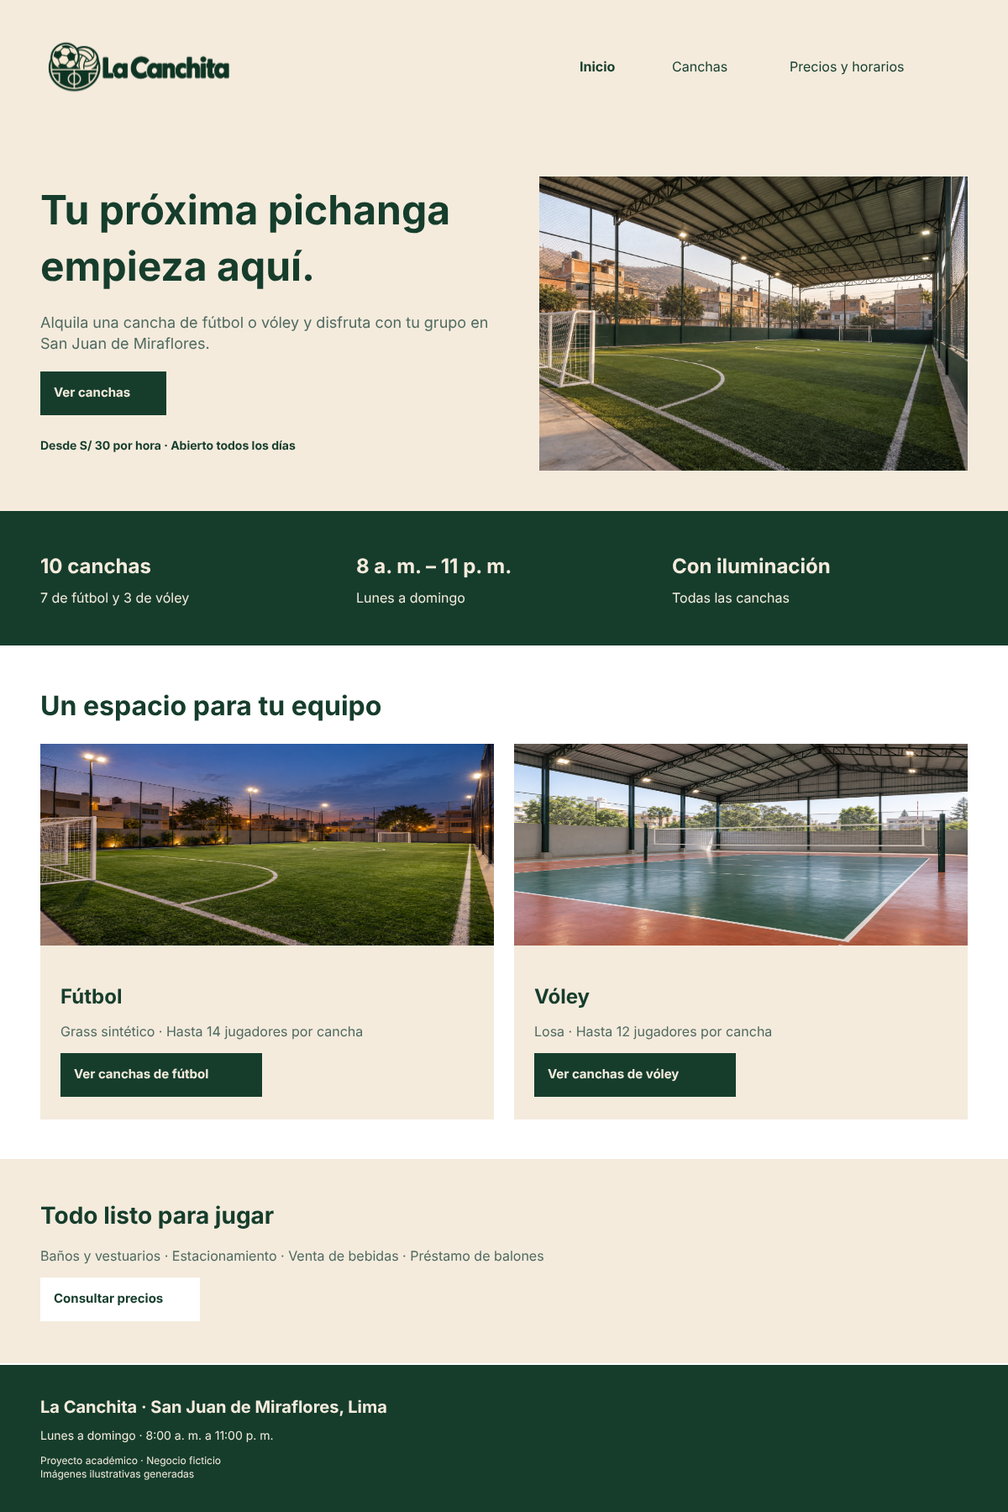

La Canchita · Alta fidelidad
01 Inicio · Computadora y celular
Arquitectura de Entornos Web
07 / 25

Slide 8
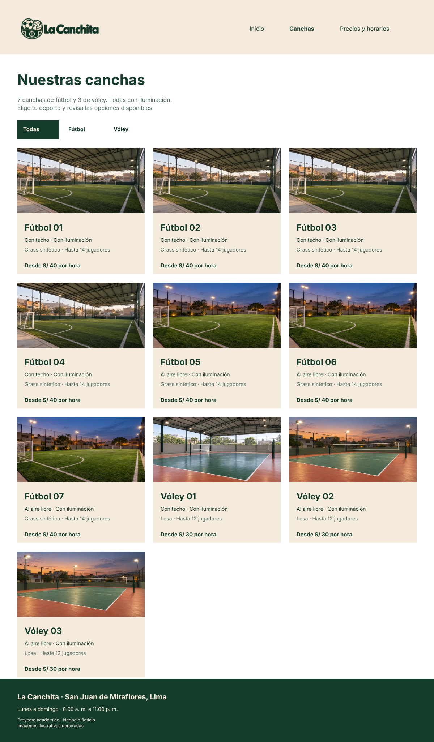
La Canchita · Alta fidelidad
02 Canchas · Computadora y celular
Arquitectura de Entornos Web
08 / 25

Slide 9
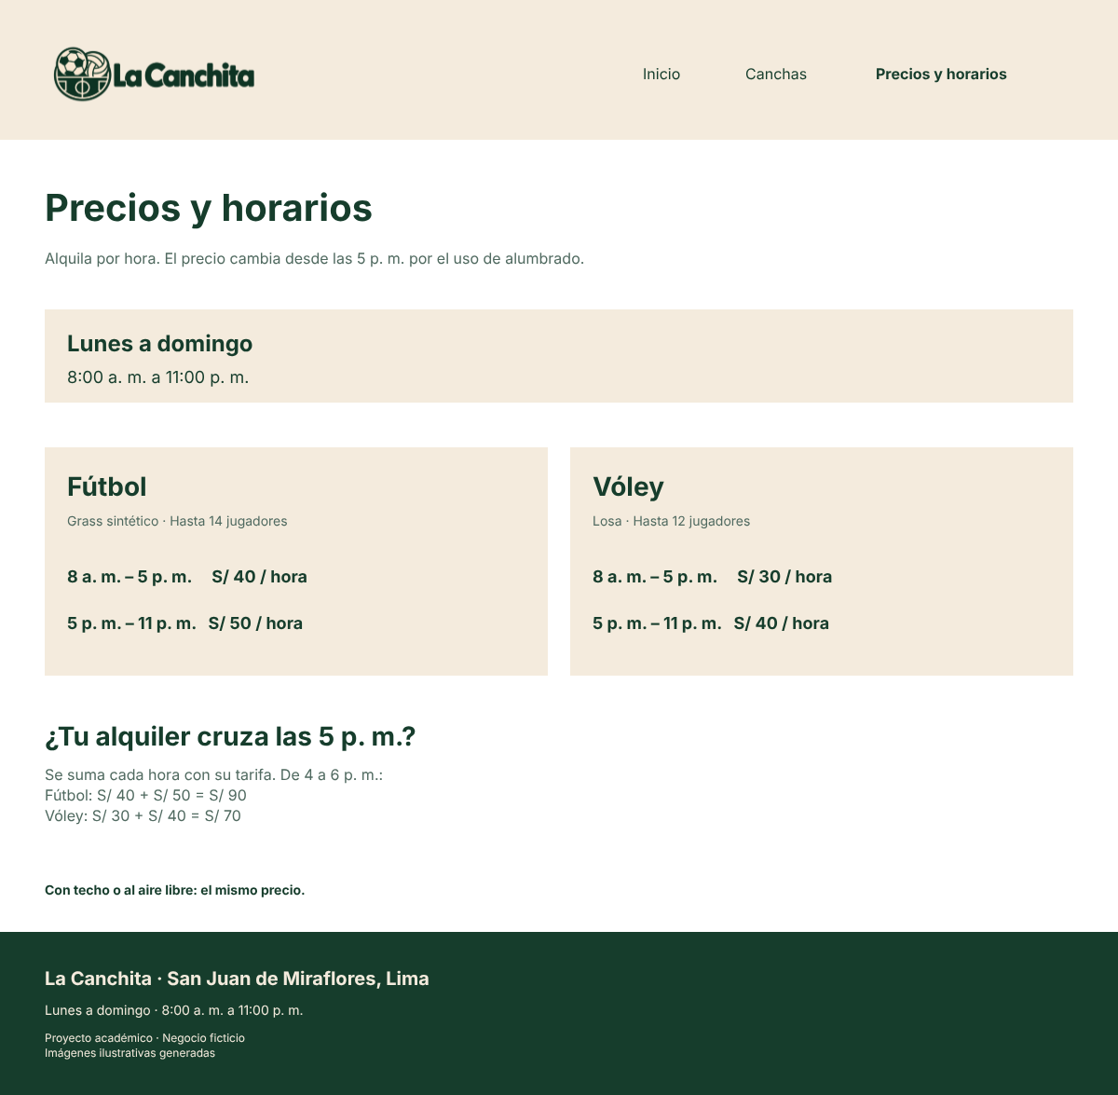
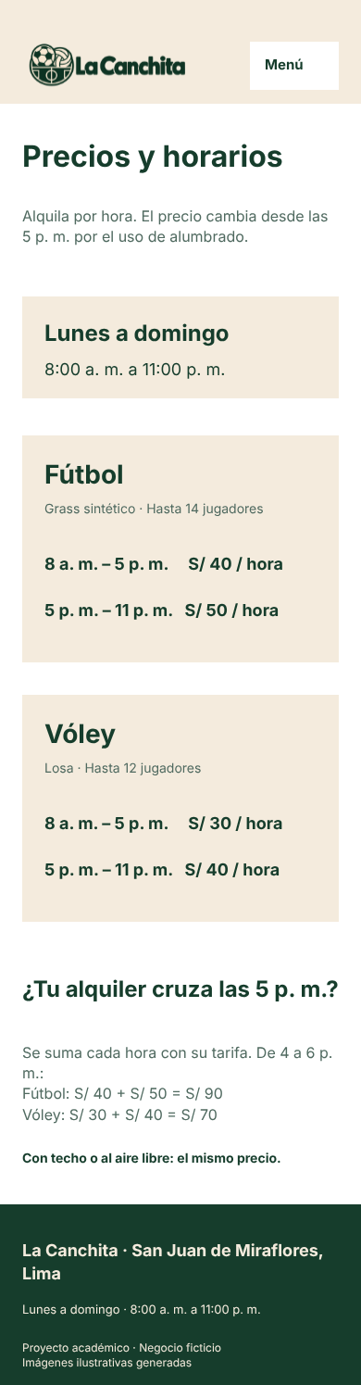
La Canchita · Alta fidelidad
03 Precios y horarios · Computadora y celular
Arquitectura de Entornos Web
09 / 25

Slide 10
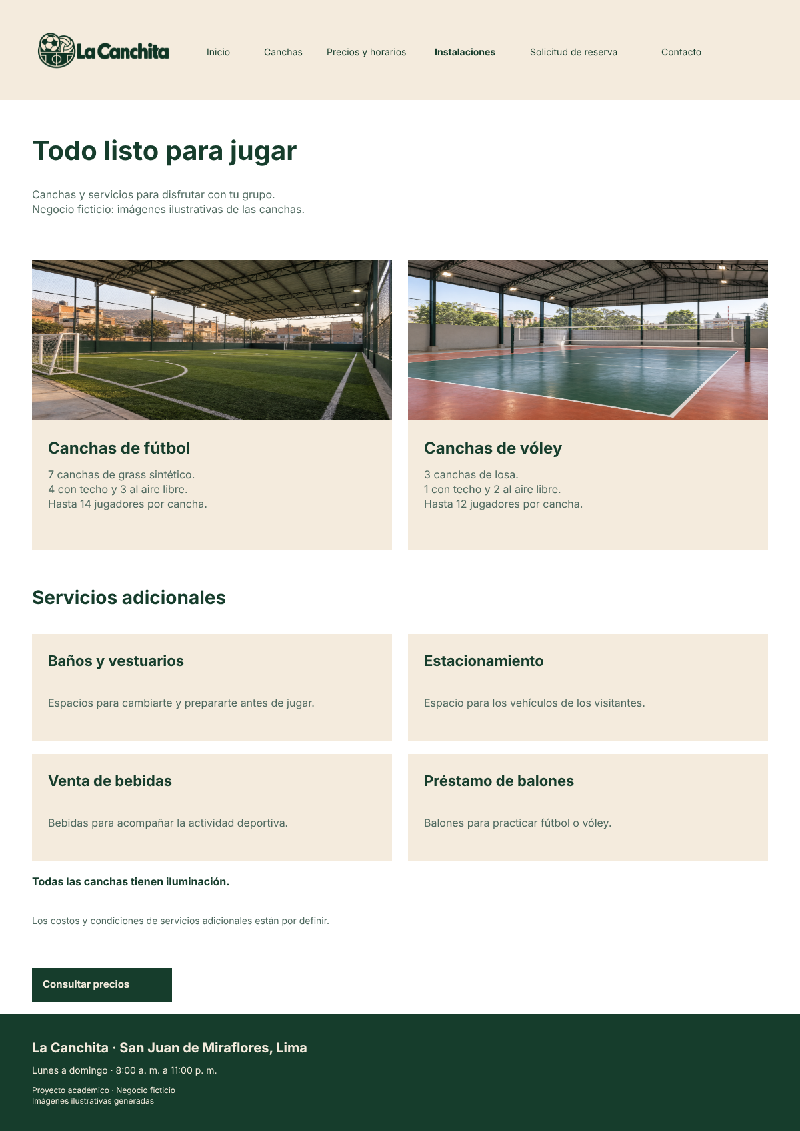

La Canchita · Alta fidelidad
04 Instalaciones · Computadora y celular
Arquitectura de Entornos Web
10 / 25

Slide 11
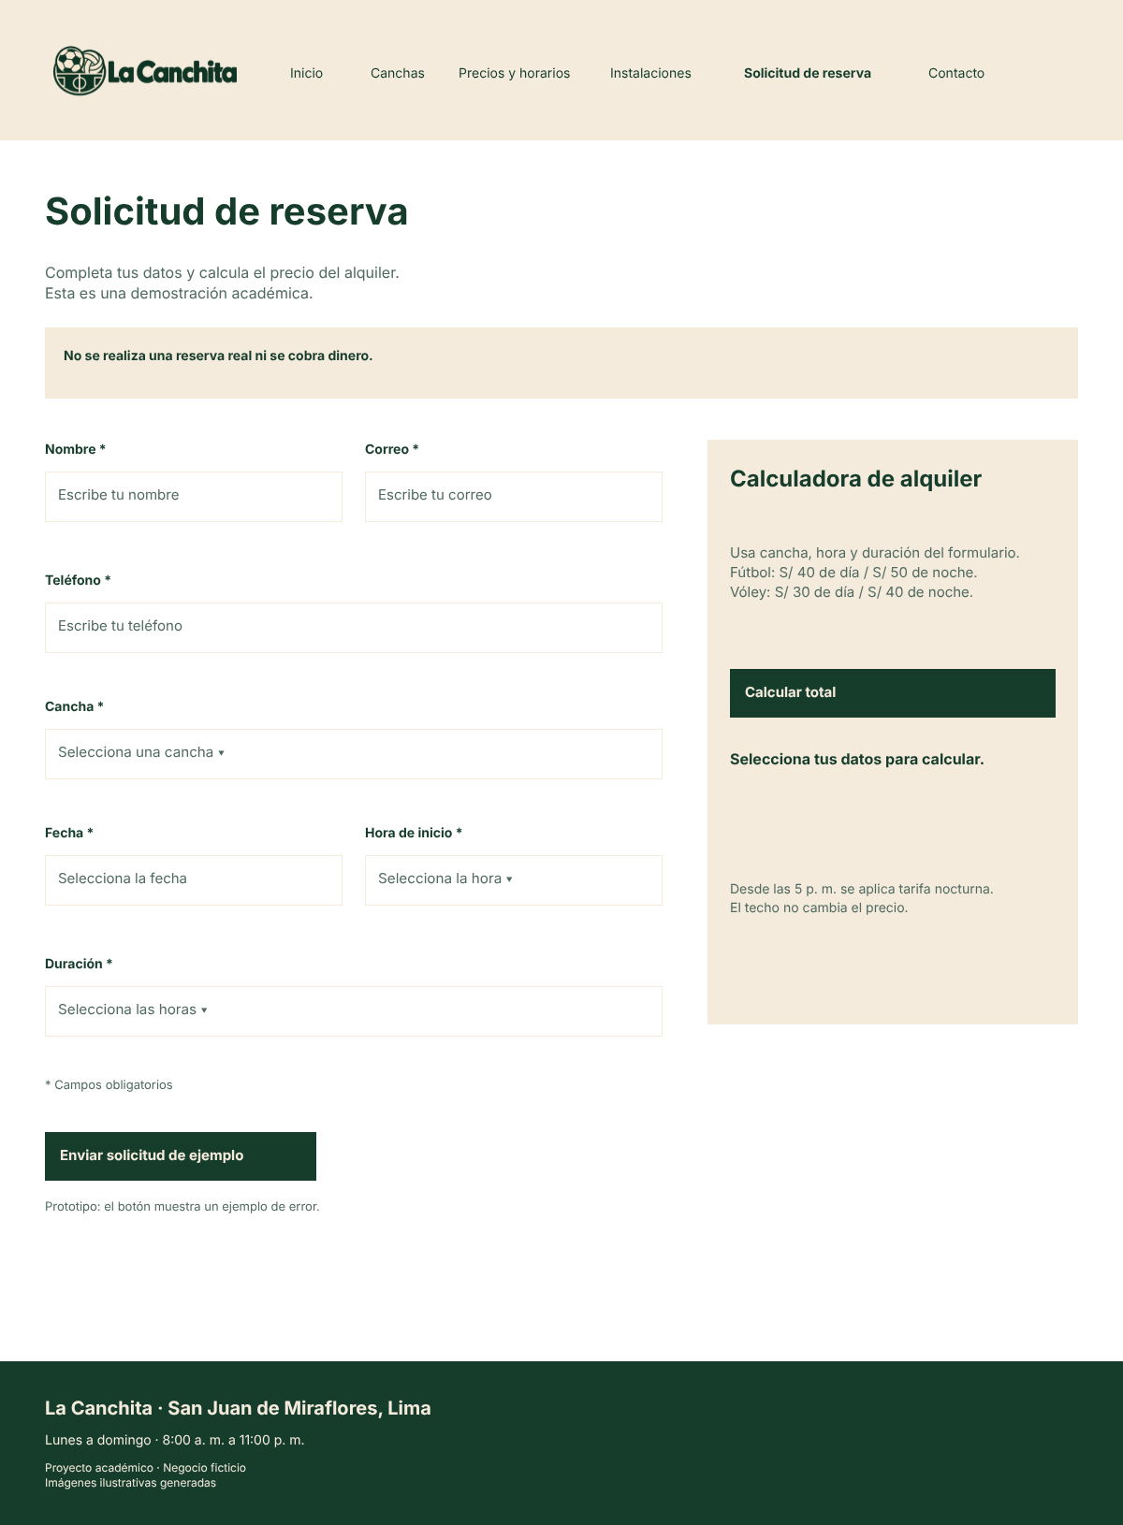
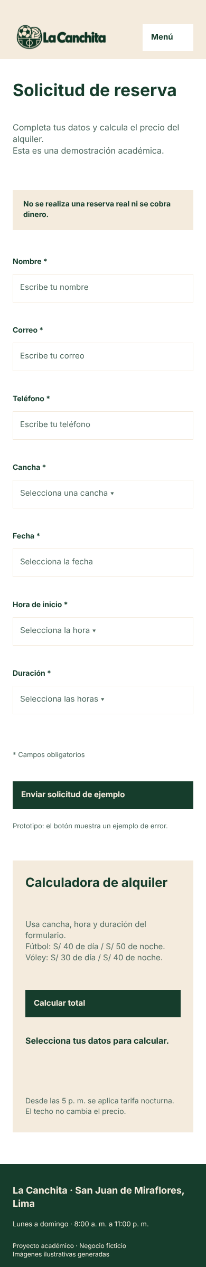
La Canchita · Alta fidelidad
05 Solicitud de reserva · Computadora y celular
Arquitectura de Entornos Web
11 / 25

Slide 12
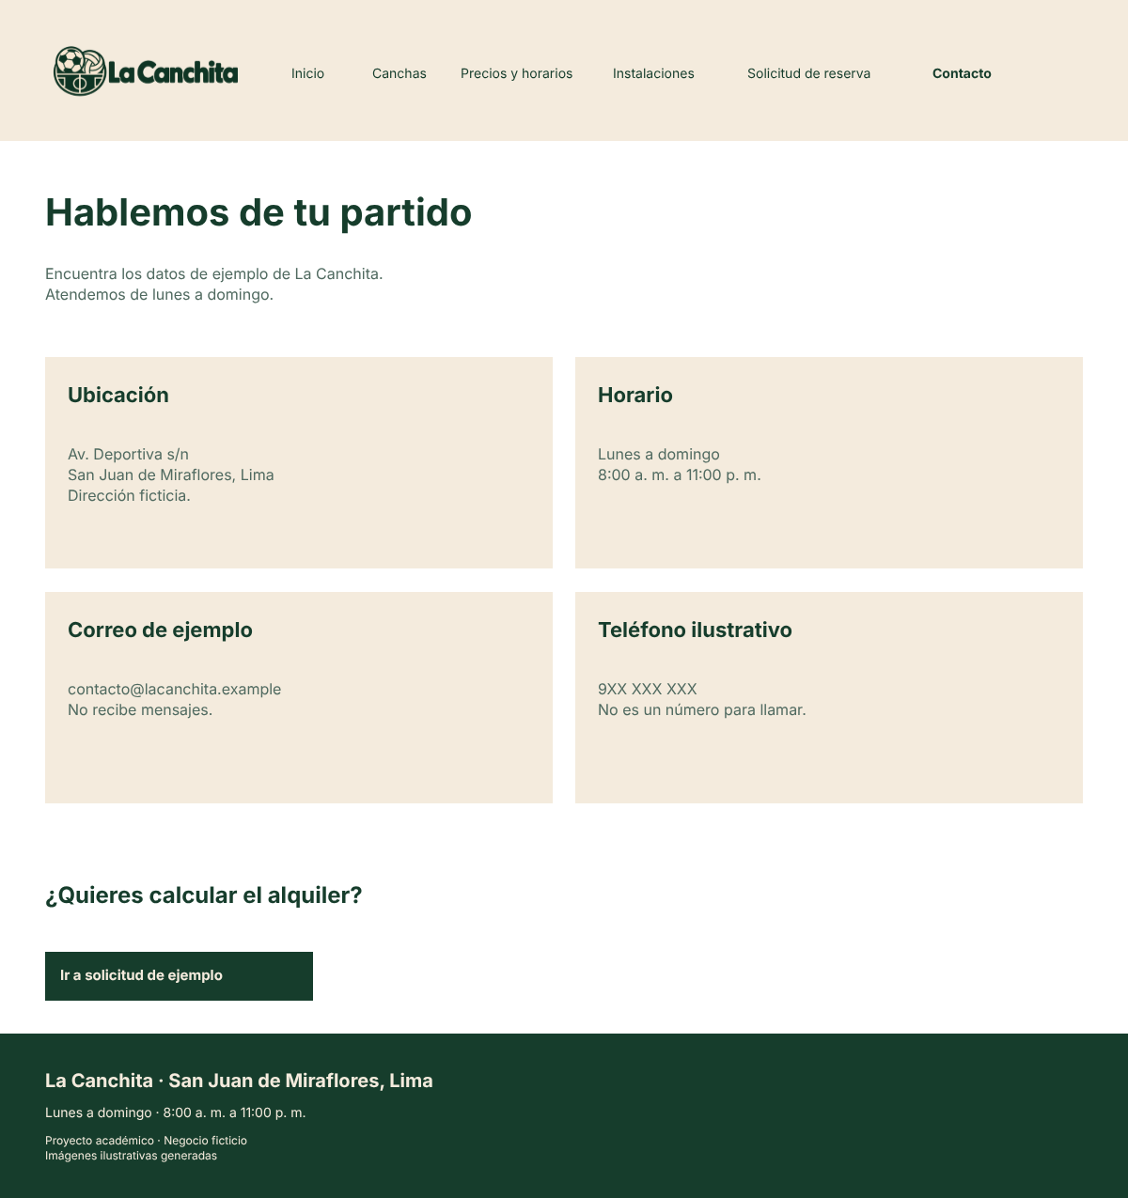

La Canchita · Alta fidelidad
06 Contacto · Computadora y celular
Arquitectura de Entornos Web
12 / 25

Slide 13
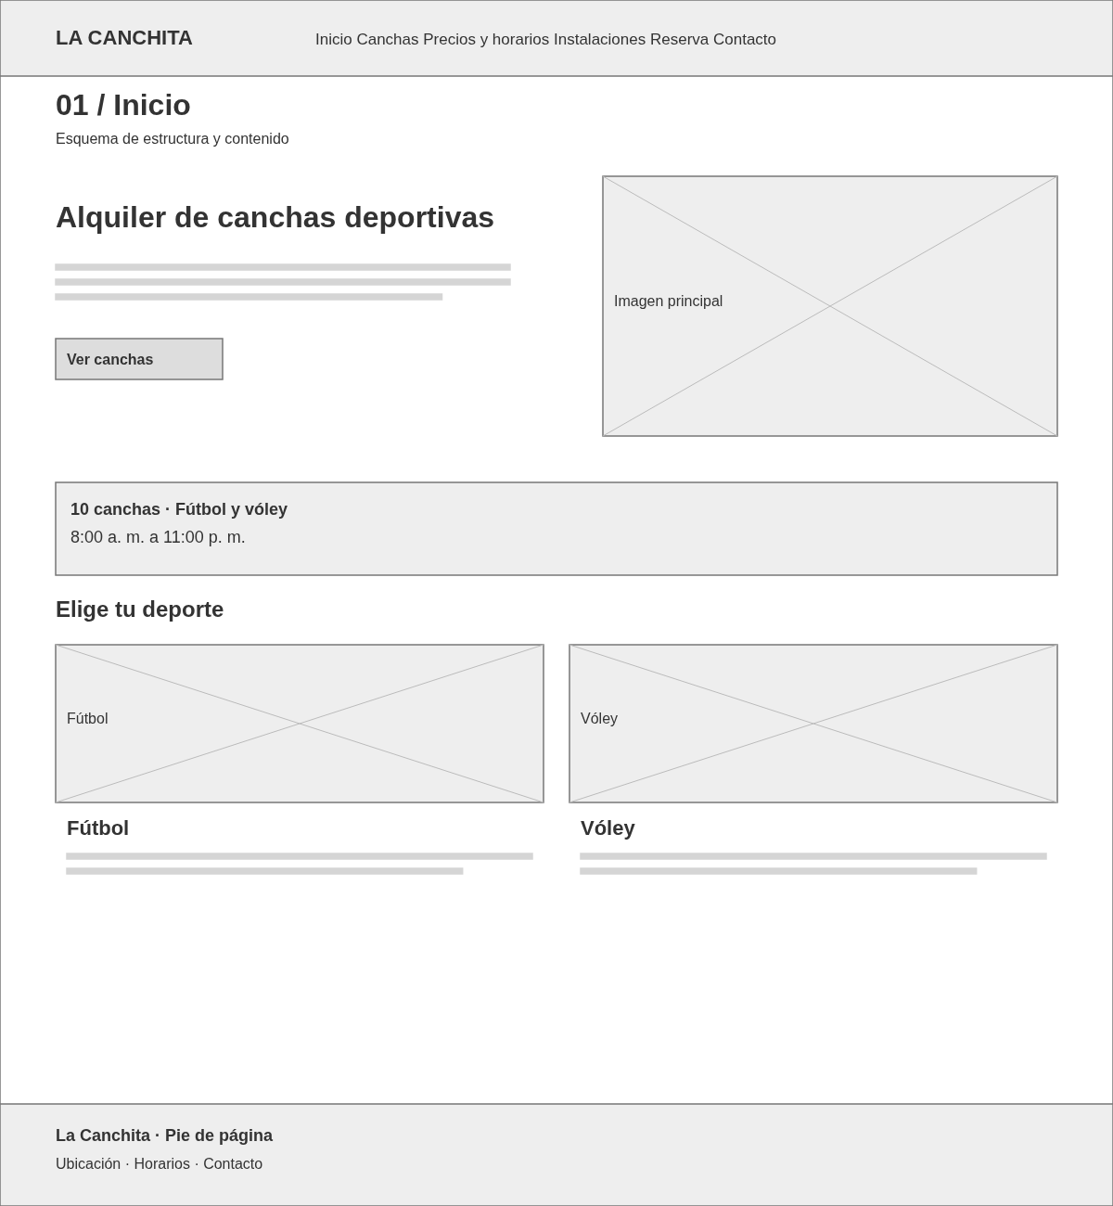
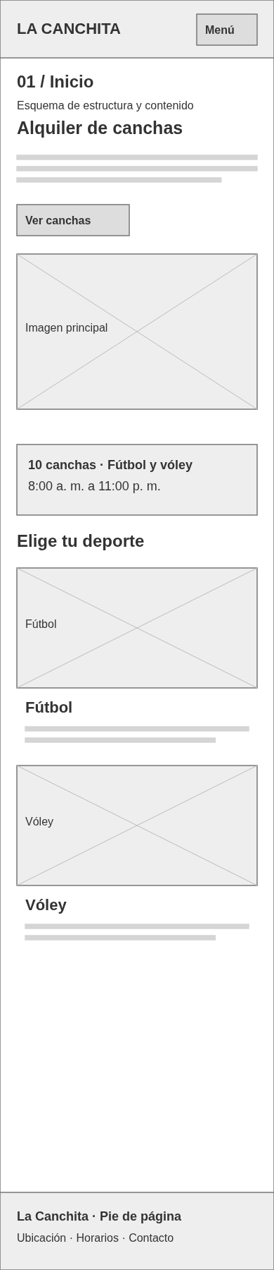
La Canchita · Baja fidelidad
01 Inicio · Computadora y celular
Arquitectura de Entornos Web
13 / 25

Slide 14
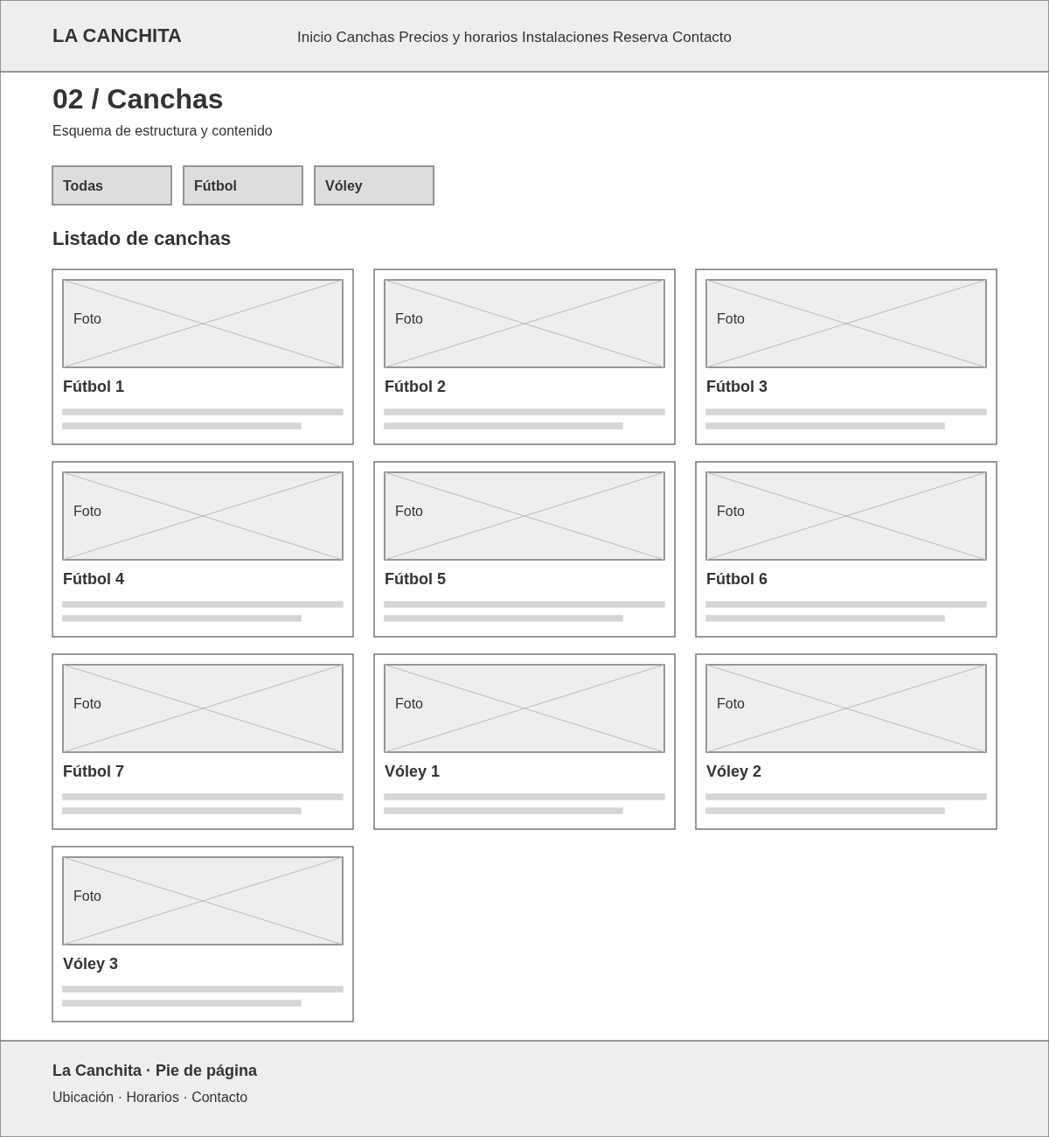
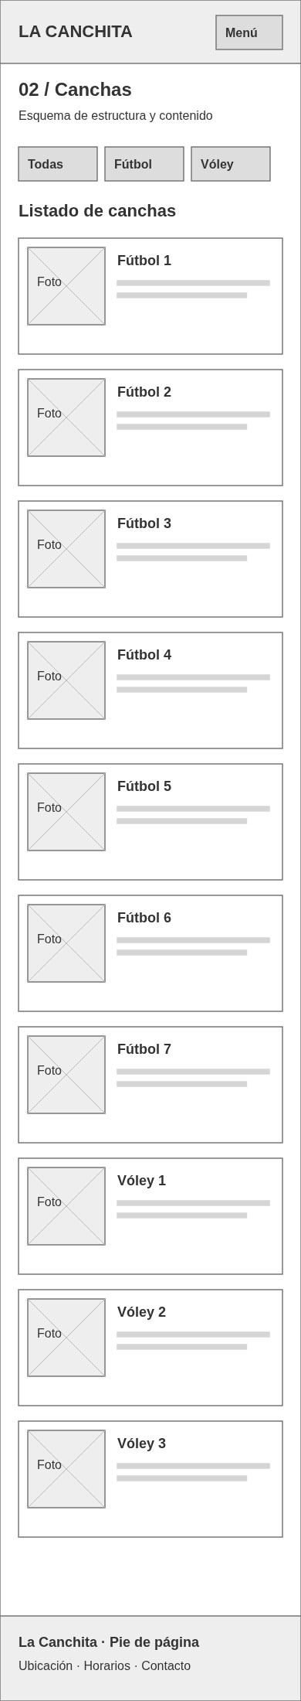
La Canchita · Baja fidelidad
02 Canchas · Computadora y celular
Arquitectura de Entornos Web
14 / 25

Slide 15
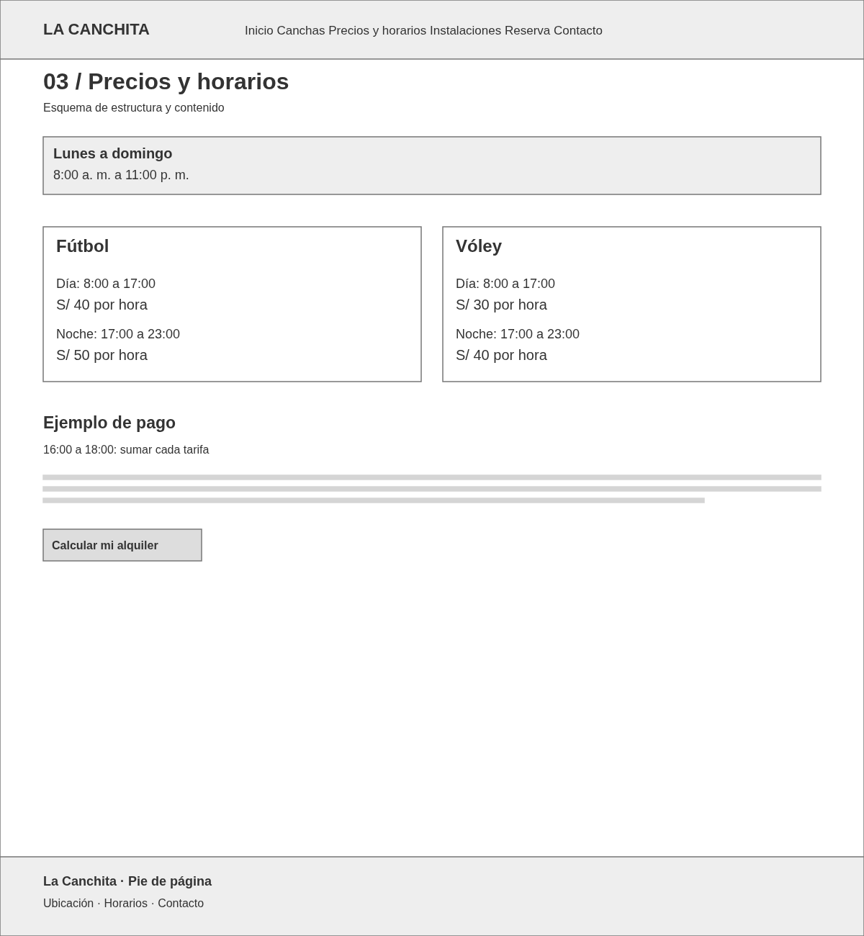
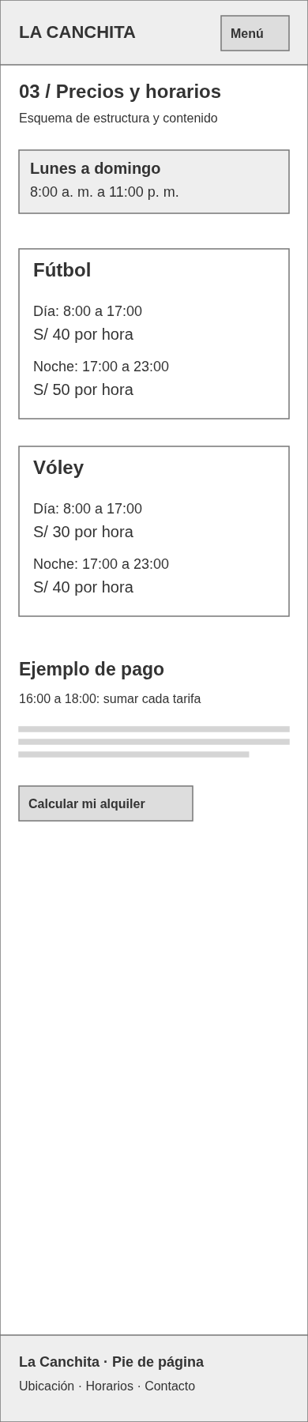
La Canchita · Baja fidelidad
03 Precios y horarios · Computadora y celular
Arquitectura de Entornos Web
15 / 25

Slide 16
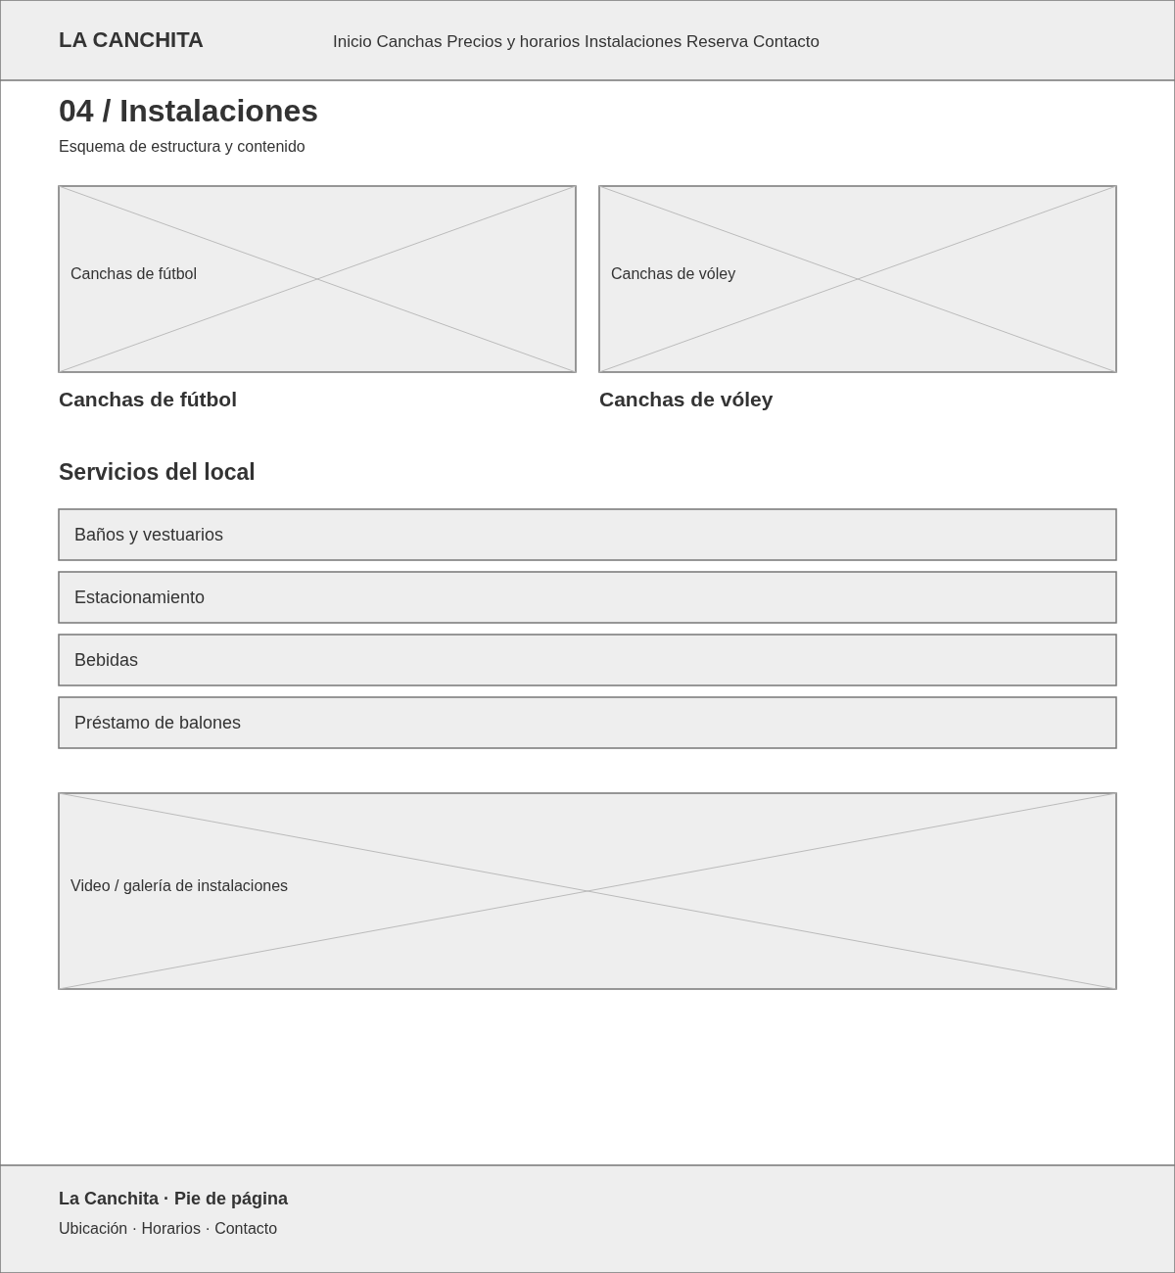
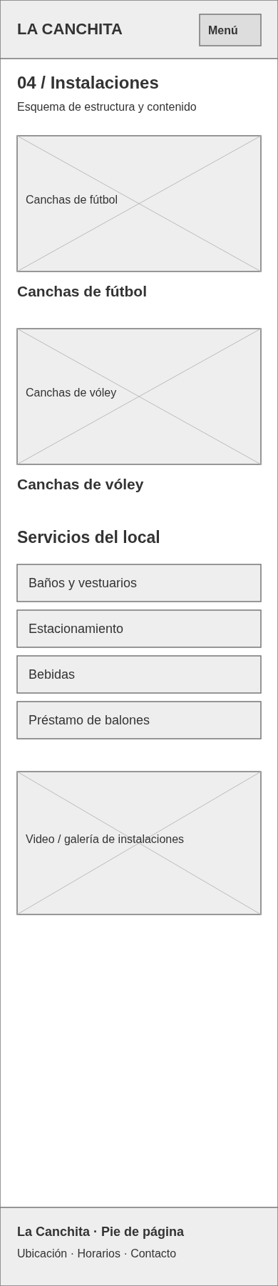
La Canchita · Baja fidelidad
04 Instalaciones · Computadora y celular
Arquitectura de Entornos Web
16 / 25

Slide 17
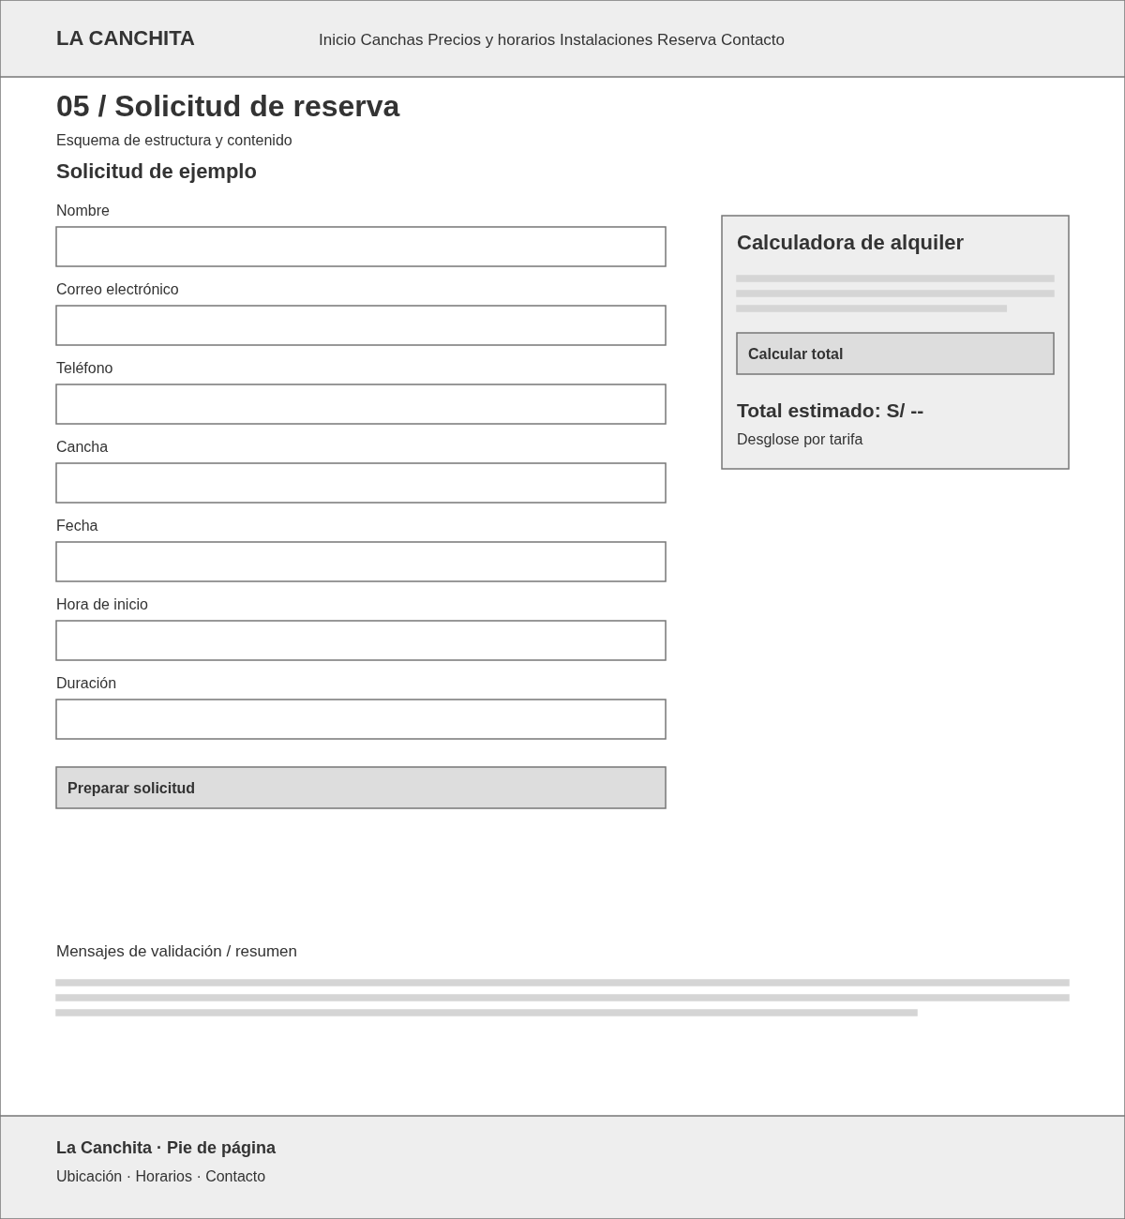
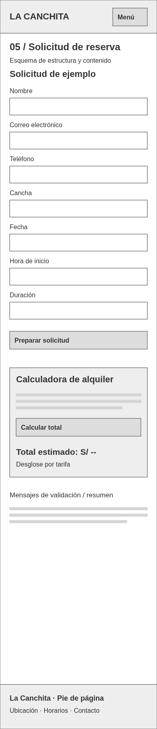
La Canchita · Baja fidelidad
05 Solicitud de reserva · Computadora y celular
Arquitectura de Entornos Web
17 / 25

Slide 18
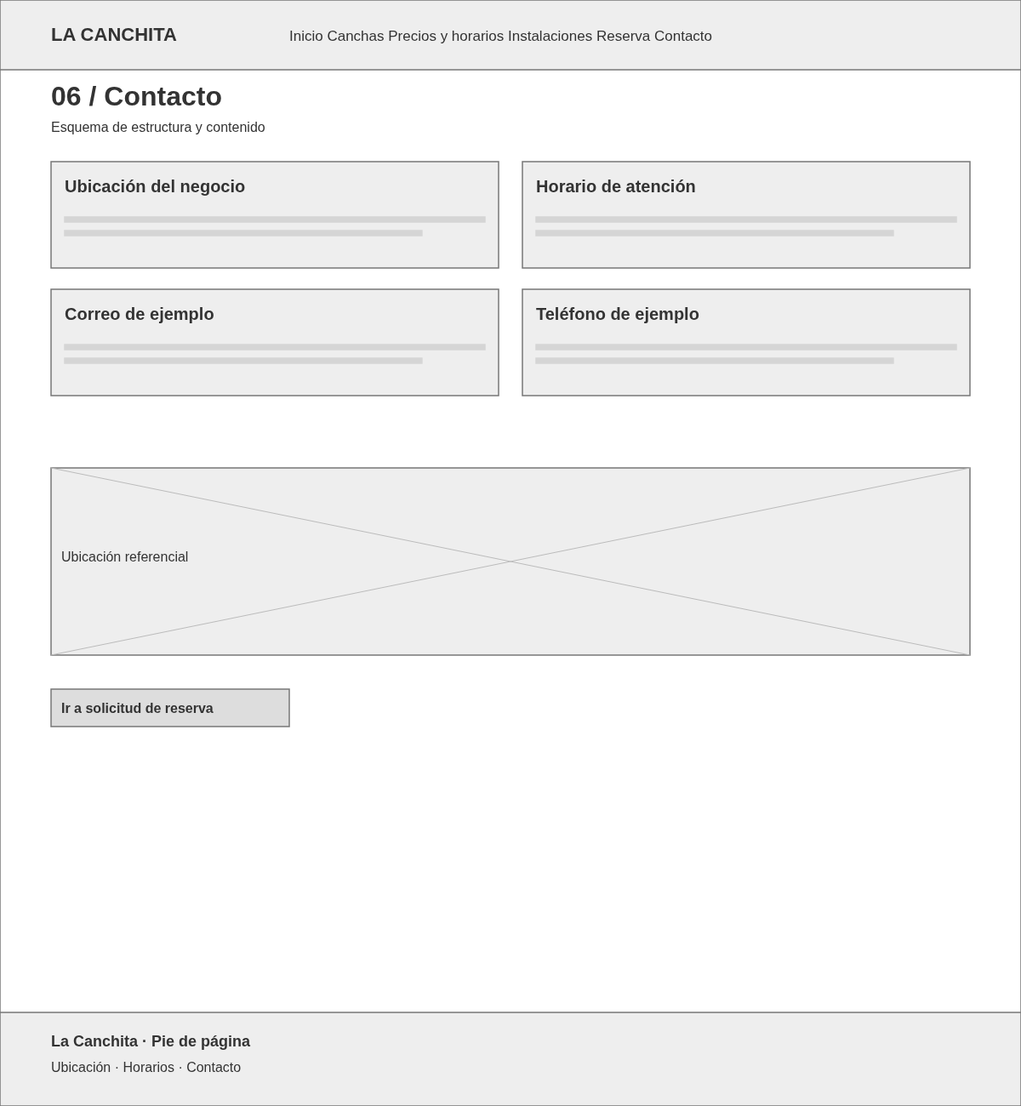
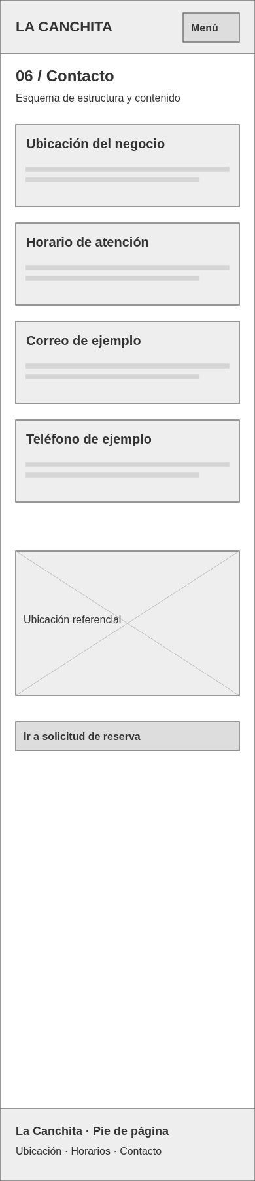
La Canchita · Baja fidelidad
06 Contacto · Computadora y celular
Arquitectura de Entornos Web
18 / 25

Slide 19
Herramientas y carpetas
HTML5, CSS y Bootstrap
JavaScript básico
Penpot y GitHub
sitio/
index.html y otras 5 páginas
images/
style/
js/
videos/
Los recursos locales permiten abrir el sitio sin Internet.
Arquitectura de Entornos Web
19 / 25
Notes:
Usé HTML5 para organizar el contenido, CSS y Bootstrap para los estilos y JavaScript para las funciones. Los archivos se ordenan en las carpetas images, style, js y videos. Penpot reúne los diseños. GitHub conserva el código y GitHub Pages publica la web. El sitio también abre desde la carpeta local, con sus recursos incluidos.
Fuente: Archivos del sitio e informe final. Repositorio público: https://github.com/erikgv2024/PR-2026-01-Entregables. Web: https://erikgv2024.github.io/la-canchita-web/.
Referencia visual: https://admision.cibertec.edu.pe/educacion-adulta/diseno-grafico/ y /assets/css/base-landings.css. Diseño adaptado para el proyecto académico, no plantilla oficial.

Slide 20
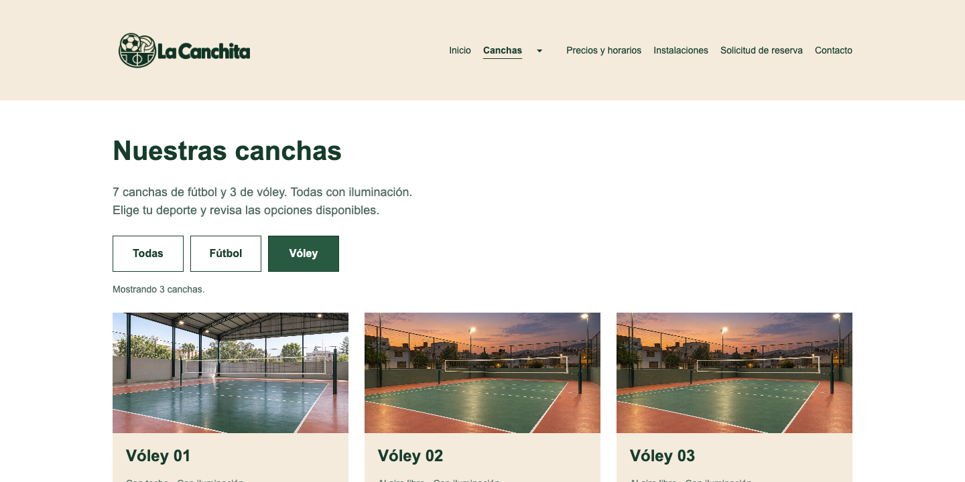
Menú y filtros
Todas: 10 canchas
Fútbol: 7 canchas
Vóley: 3 canchas
El filtro cambia las tarjetas sin recargar la página.
Arquitectura de Entornos Web
20 / 25
Notes:
En la página Canchas puedo filtrar las opciones por deporte. Todas muestra diez canchas, Fútbol muestra siete y Vóley muestra tres. El filtro cambia las tarjetas visibles sin recargar la página. El menú y el submenú permiten acceder a las páginas y a cada deporte.
Fuente: Sitio funcional y pruebas de navegación y filtros de la tarea 12.
Referencia visual: https://admision.cibertec.edu.pe/educacion-adulta/diseno-grafico/ y /assets/css/base-landings.css. Diseño adaptado para el proyecto académico, no plantilla oficial.

Slide 21
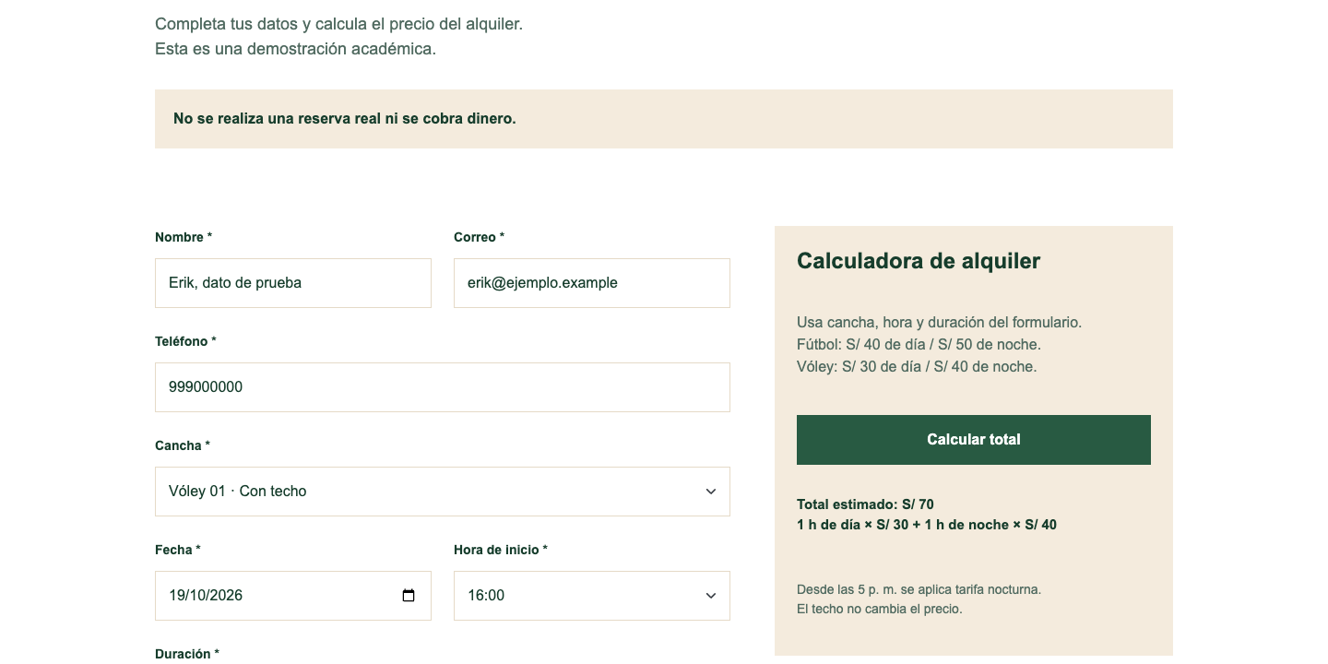
Calculadora del alquiler
De 16:00 a 18:00
Fútbol
S/ 40 + S/ 50 = S/ 90
Vóley
S/ 30 + S/ 40 = S/ 70
Cada hora se calcula con la tarifa que le corresponde.
Arquitectura de Entornos Web
21 / 25
Notes:
La calculadora suma cada hora con su tarifa. En un alquiler de cuatro a seis de la tarde, la primera hora corresponde a la tarifa diurna y la segunda a la nocturna. El total es noventa soles para fútbol y setenta para vóley. Tener techo no cambia el precio. Para la demostración elegiré una fecha actual o futura y una duración de dos horas.
Fuente: Precios y horarios, calculadora y seis casos de cálculo de la tarea 12.
Referencia visual: https://admision.cibertec.edu.pe/educacion-adulta/diseno-grafico/ y /assets/css/base-landings.css. Diseño adaptado para el proyecto académico, no plantilla oficial.

Slide 22
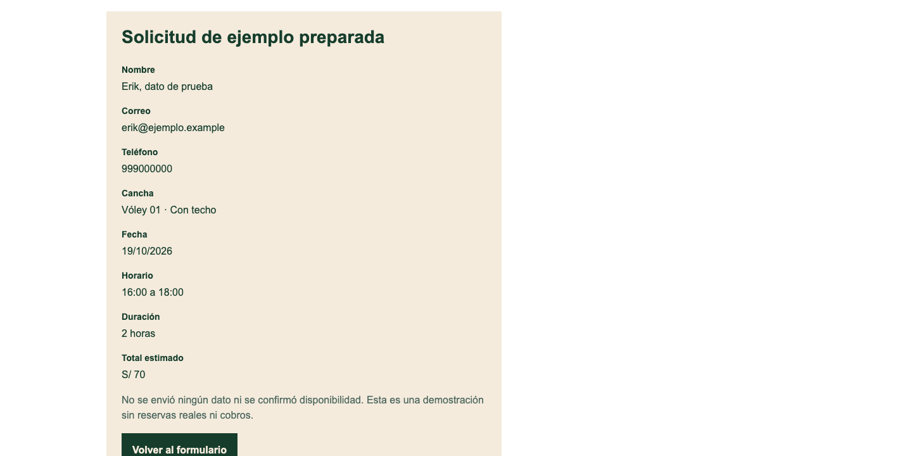
Formulario de ejemplo
Campos obligatorios
Correo, teléfono y fecha válidos
Fin del alquiler: hasta las 23:00
Los datos válidos generan un resumen en la misma página.
Los datos de la demostración son ficticios.
Arquitectura de Entornos Web
22 / 25
Notes:
El formulario revisa los campos obligatorios, el correo, el teléfono, la fecha y el horario. Si falta un dato o es inválido, muestra un mensaje para corregirlo. Cuando los datos son válidos, presenta un resumen en la misma página. La información no se envía a un servidor ni confirma una reserva real.
Fuente: Solicitud de reserva y pruebas del formulario de la tarea 12.
Referencia visual: https://admision.cibertec.edu.pe/educacion-adulta/diseno-grafico/ y /assets/css/base-landings.css. Diseño adaptado para el proyecto académico, no plantilla oficial.

Slide 23
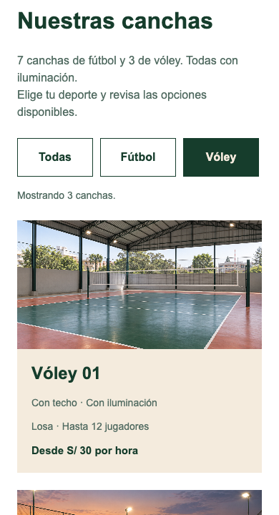
Adaptación al celular
Menú que se abre con un botón
Tarjetas en una columna
Filtros y formulario funcionales
Arquitectura de Entornos Web
23 / 25
Notes:
El diseño cambia según el ancho de la pantalla. En celular, el menú se abre con un botón y las tarjetas se ordenan en una columna. Los filtros, la calculadora y el formulario siguen disponibles. Las pruebas incluyeron anchos de 360, 390, 768, 1200 y 1440 píxeles en Chrome.
Fuente: Capturas y pruebas de la tarea 12. Son pruebas por ancho de pantalla, no una revisión en todos los modelos de teléfono.
Referencia visual: https://admision.cibertec.edu.pe/educacion-adulta/diseno-grafico/ y /assets/css/base-landings.css. Diseño adaptado para el proyecto académico, no plantilla oficial.

Slide 24
Resultados y video demostrativo
158 comprobaciones correctas
98 generales
44 de formulario y calculadora
16 de galería y video
Demo Reel de 4:44 con narración en español
Pruebas locales en Chrome, con cinco anchos de pantalla.
Arquitectura de Entornos Web
24 / 25
Notes:
El sitio superó ciento cincuenta y ocho comprobaciones: noventa y ocho generales, cuarenta y cuatro del formulario y la calculadora, y dieciséis de galería y video. También se revisaron las seis páginas en computadora y celular. El Demo Reel dura cuatro minutos y cuarenta y cuatro segundos y resume el funcionamiento con narración en español.
Fuente: Registros de la tarea 12 y verificaciones del Demo Reel. Las pruebas corresponden al funcionamiento local en Chrome.
Referencia visual: https://admision.cibertec.edu.pe/educacion-adulta/diseno-grafico/ y /assets/css/base-landings.css. Diseño adaptado para el proyecto académico, no plantilla oficial.

Slide 25
Conclusiones y mejoras
Las seis páginas reúnen la información del negocio.
La calculadora aplica la tarifa de cada hora.
El sitio se adapta a pantallas de computadora y celular.
Mejoras futuras: ampliar las pruebas y añadir reservas reales.
Arquitectura de Entornos Web
25 / 25
Notes:
El proyecto reúne la información de las diez canchas en seis páginas. La calculadora aplica las tarifas según el horario y el formulario muestra un resumen de ejemplo. El sitio se adapta a los anchos de pantalla revisados. Como mejoras futuras, propongo probar otros navegadores e incorporar disponibilidad y reservas reales con almacenamiento y protección de datos. Gracias por su atención.
Fuente: Informe final, conclusiones y recomendaciones.
Referencia visual: https://admision.cibertec.edu.pe/educacion-adulta/diseno-grafico/ y /assets/css/base-landings.css. Diseño adaptado para el proyecto académico, no plantilla oficial.

